Slide 1
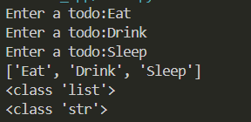
Main.py Output

Slide 2
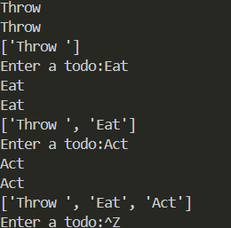
Main2.py Output

Slide 3
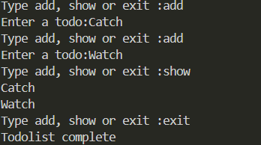
Main3.py Output

Slide 4
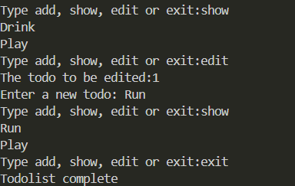
Main4.py Output

Slide 5
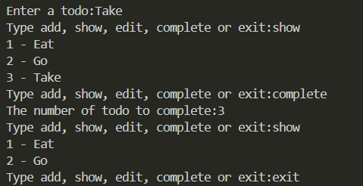
Main5.py Output

Slide 6
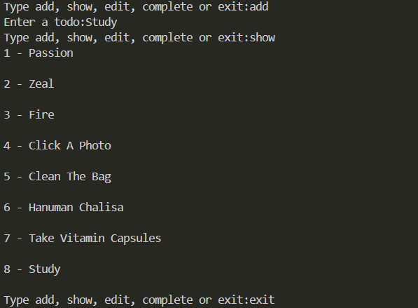
Main6.py Output

Slide 7
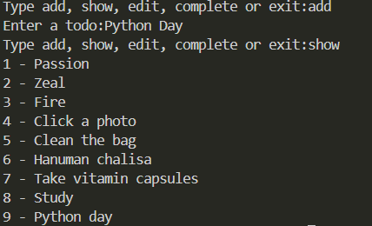
Main7.py Output

Slide 8
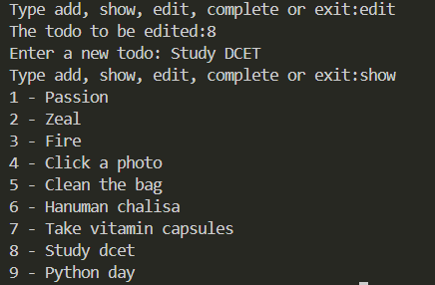
Main8.py Output

Slide 9
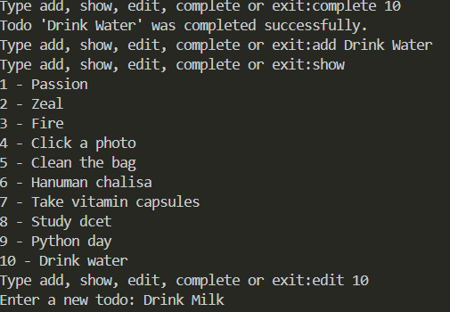
Main9.py Output

Slide 10

Main10.py Output

Slide 11
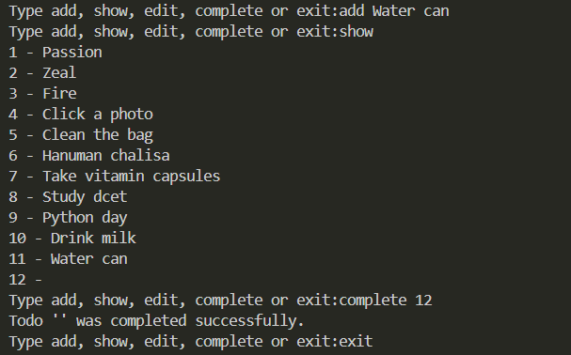
Main11.py Output

Slide 12
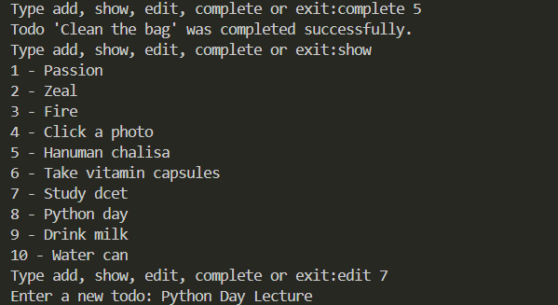
Main12.py Output

Slide 13
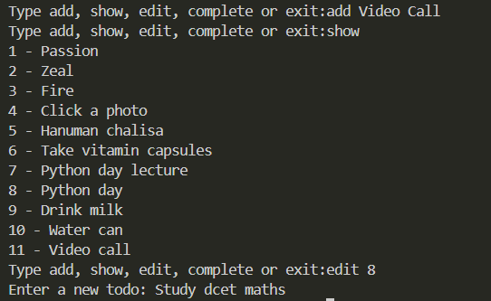
Main13.py Output

Slide 14
Main14.py Output

Slide 15

Main15.py Output

Slide 16
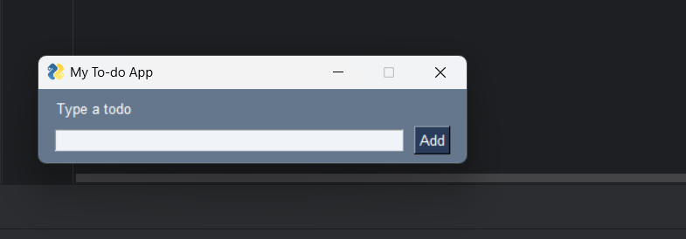
Main16.py Output

